Slide 1
Tema 5.2 ESTUDIO Y CULTIVO DE MICROALGAS
Microbiología Experimental
Micrasterias sp.

Slide 2
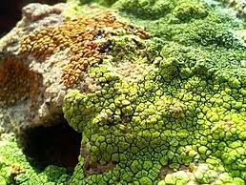
Características
Eucariontes
Fotoautótrofos
Presencia de cloroplastos/ clorofila a
HABITAT
Pueden vivir en agua dulce, marina, suelos, arboles o asociadas a hongos (liquen)
Diversos rangos de pH y Temperatura
PARED CELULAR
Pared celular celulosa modificada con pectina y ramnosa
Presencia de ácidos alginicos, fucinicos, mananos, quitina, SiO₂ o CaCO₃
Volvox sp.

Slide 3
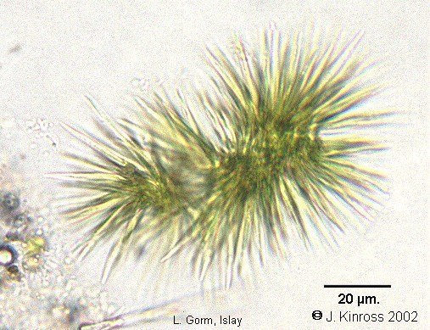
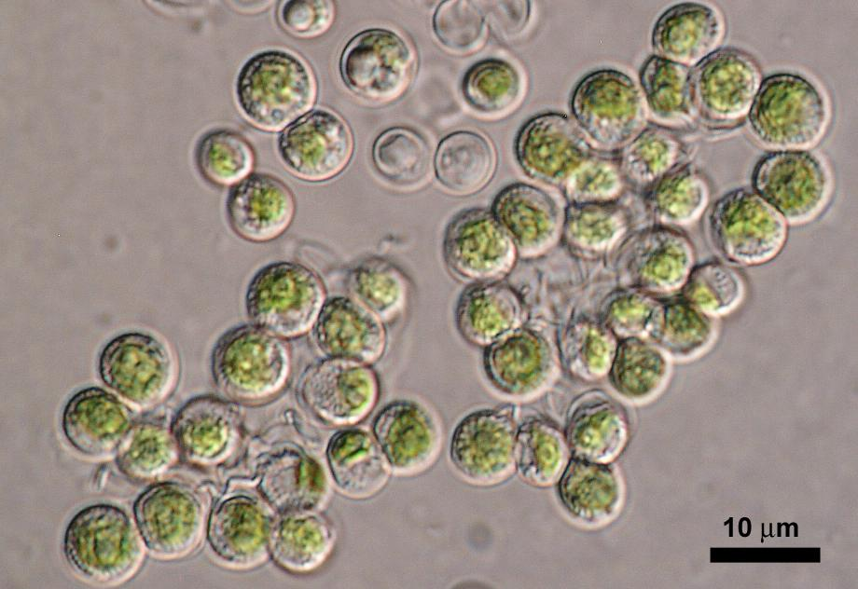
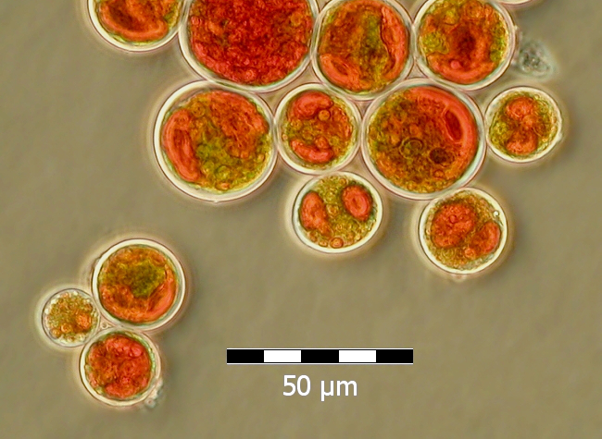
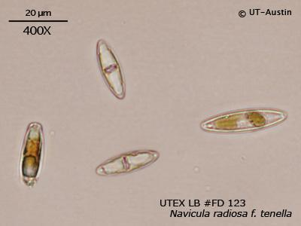
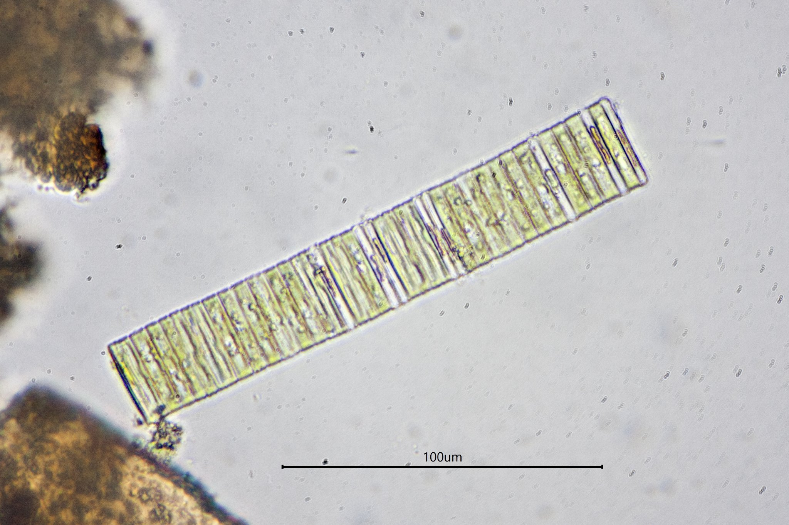
Poseen una gran diversidad morfológica
Chlamydomonas sp.
Ankistrodesmus sp.
Chlorella sp.
Haematococcus pluvialis.
Fragilaria sp.

Slide 4
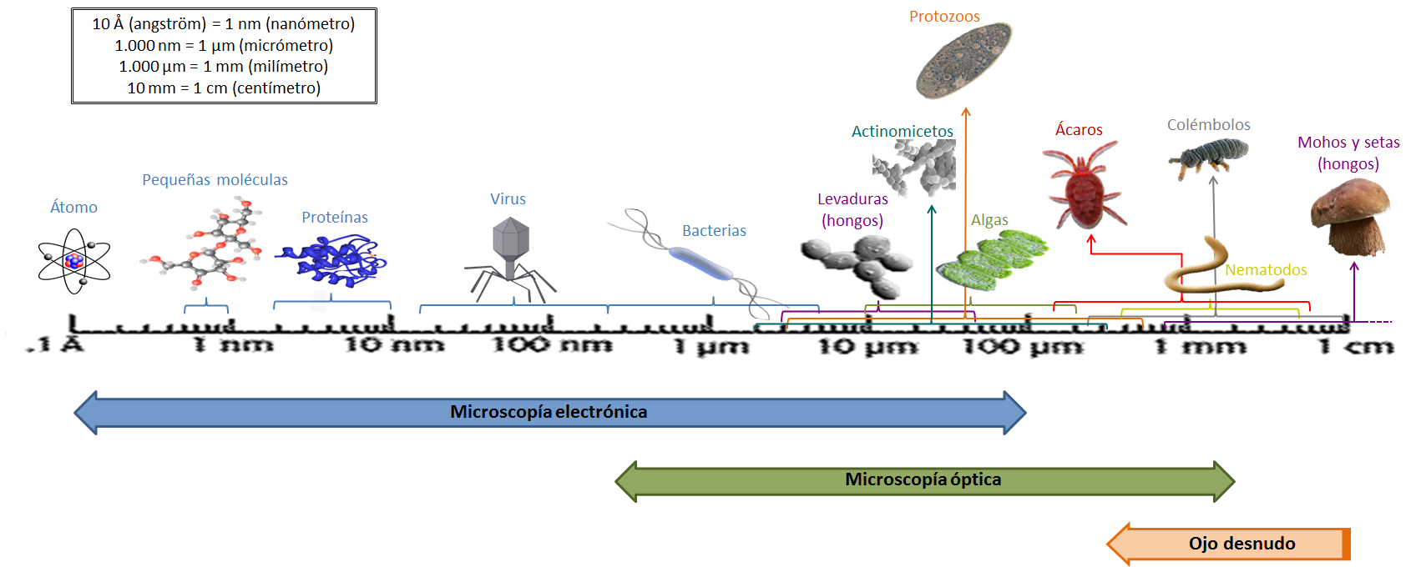
Tamaño variable usualmente desde >10µm

Slide 5
ESTRUCTURA
Flagelo
Citoplasma
Núcleo
Vacuolas
Cloroplasto
Pared gruesa (celulosa)
Gránulos de almidón
Núcleo
Gránulos de
almidón
Cloroplasto
Manchas oculares/
Estigmas
Mitocondria
Membrana
celular
Pared
Celular
(celulosa)

Slide 6
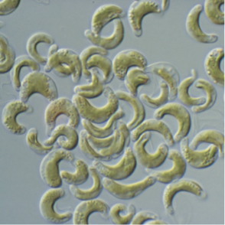
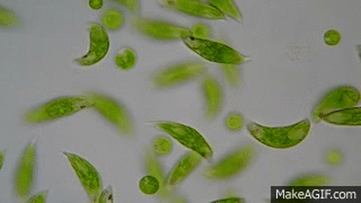
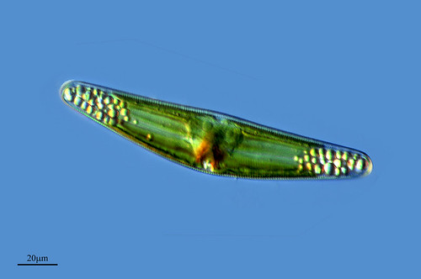
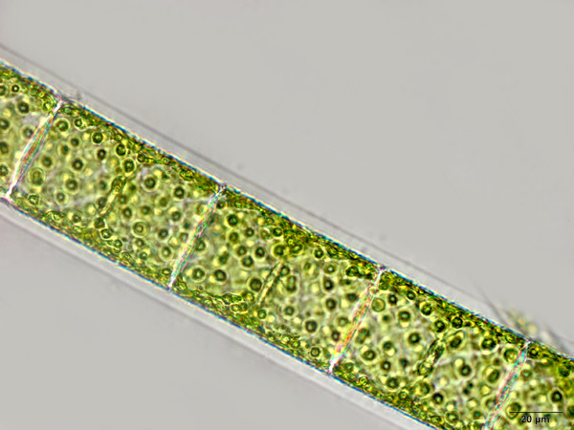
CRITERIOS DE CLASIFICACIÓN
Por tamaño:
Macroscópicas/ Microscópicas
Por movilidad:
Móviles o inmóviles
Por nivel de organización:
Unicelulares o
pluricelulares (filamentosas)
Macroscópicas:
Macrocystis pyrifera
Microscópicas o Microalgas
Chlorella vulgaris
Móviles:
Euglena sp.
2-4 flagelos iguales=
Clorofitas.
Inmóviles:
Selenastrum capricornutum
Por deslizamiento=
Clorofitas.
2 flagelos
desiguales=
Dinoflagelados.
1 flagelo=
Euglenoides.
Unicelulares:
Cymbella aspera
Pluricelulares
(Filamentosa):
Spyrogira sp.

Slide 7
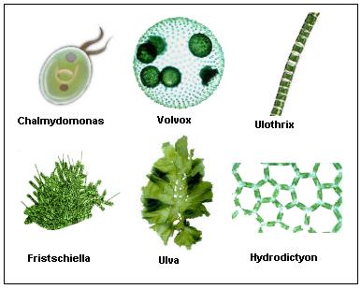
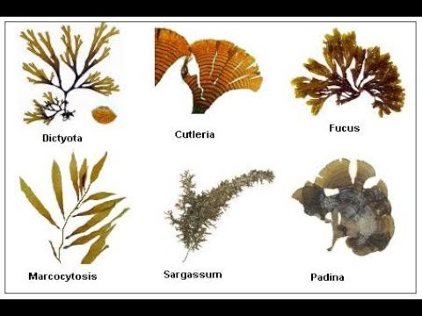
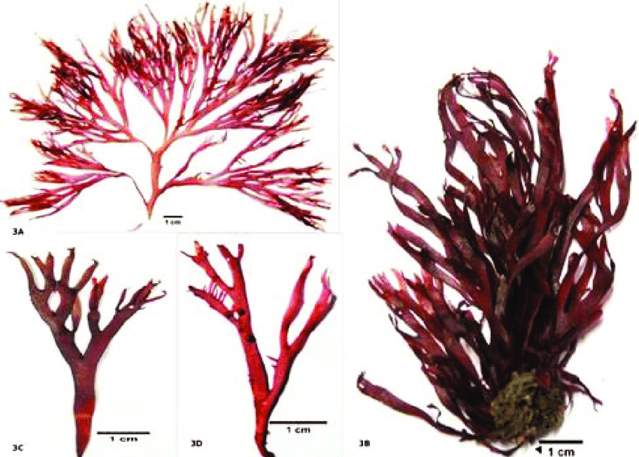
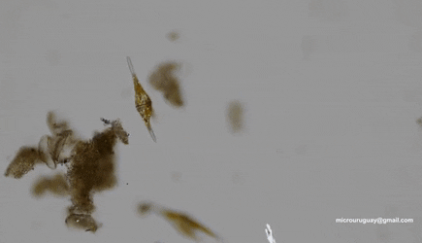
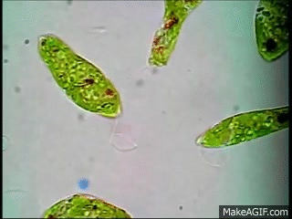
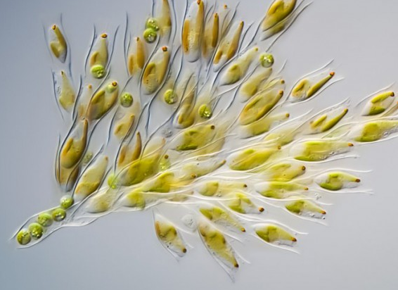
Por el tipo de pigmento presente:
PARDAS: PHAEOPHYTAS
ROJAS: RHODOPHYTAS
VERDES: CLOROPHYTAS
DINOFLAGELADAS: PYRROPHYTAS
VERDES, MÓVILES: EUGLENOIDES
DORADAS: CHRYSOPHYTAS
Dinobryon Divergens

Slide 8
Cultivo de microalgas
El medio y condiciones de incubación dependerá del hábitat de donde provenga la muestra, usualmente se componen de una mezcla de sales.
Para el cultivo de microalgas de agua dulce se puede usar el medio Basal de Bold.
La incubación debe realizarse en presencia de luz, a temperatura ambiente (para el caso de mesófilas) y por un tiempo prolongado de 2-3 semanas.
La FUENTE DE CARBONO es el CO₂ atmosférico (selectivo para autótrofos)

Slide 9
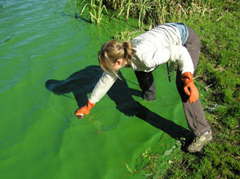
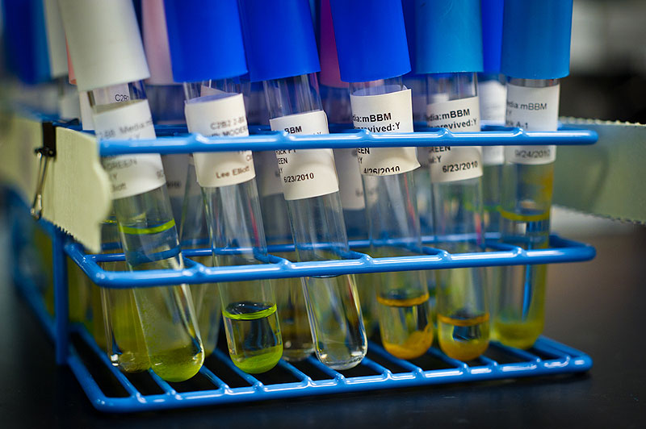
Toma de muestra
Colectar la muestra superficial
(Fotótrofos)
Etiquetar, transportar
y almacenar a 5°C

Slide 10
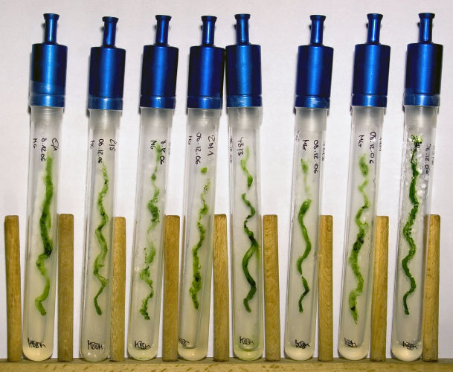
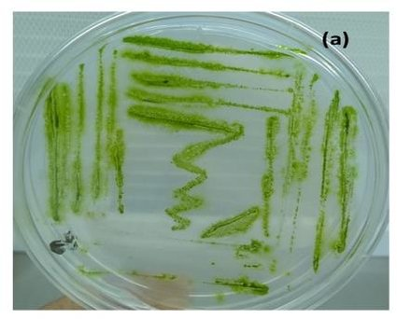
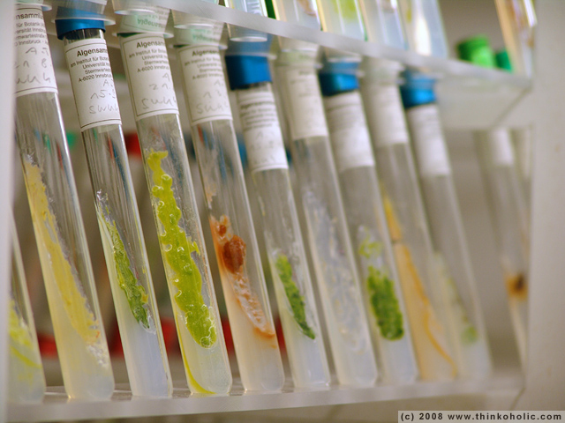
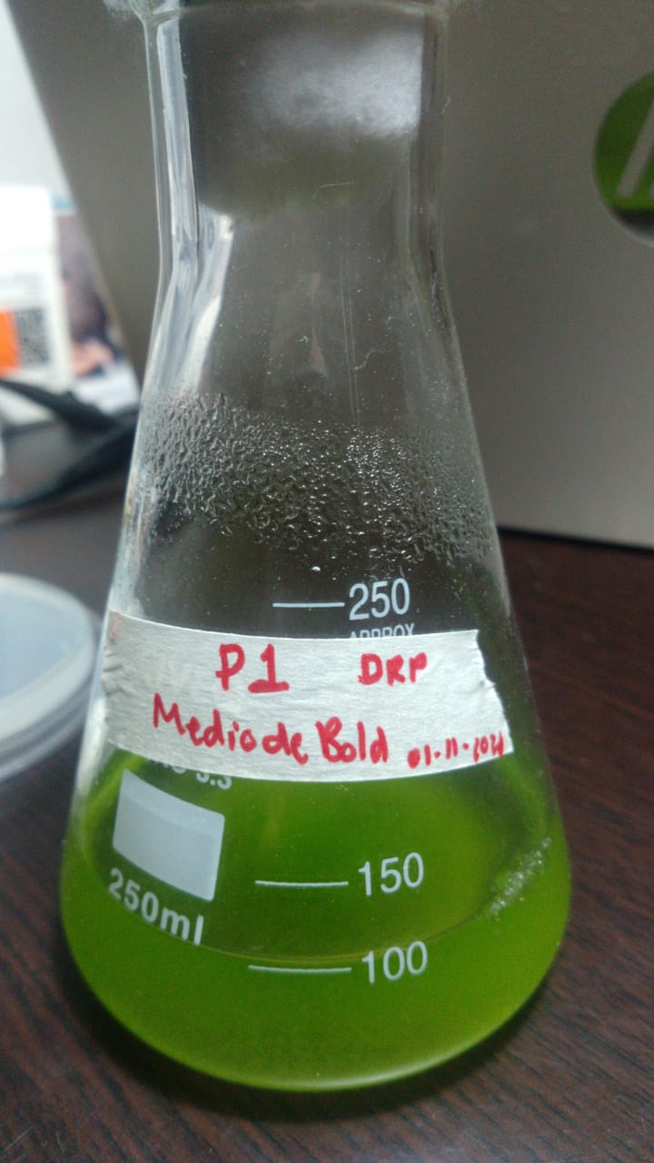
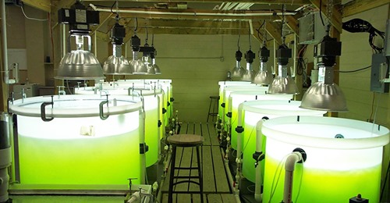
Inoculación
Medio sólido en placa:
Estriado por cuadrante radial
Medio sólido inclinado:
Estriado ondulado o Estría recta
Incubación temperatura ambiente,
Presencia de luz, 2-3 semanas
Medio líquido: Transferencia con pipeta,Inoculación con asa

Slide 11
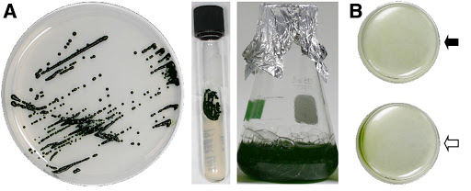
Observación y registro
Características microscópicas
Preparación en fresco
http://mediacampus.cuaed.unam.mx/node/4196
Descripción
morfocolonial
Sedimento,
turbidez,
color,
Fototaxia
Morfología, color, mecanismos de locomoción
Características macroscópicas
Observar a 10x
Y 40x con baja
Intensidad de luz

Slide 12
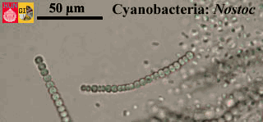
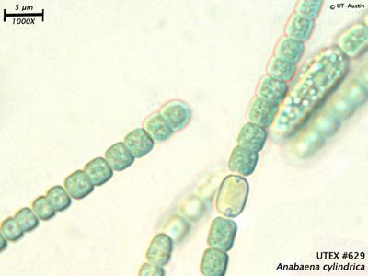
Cianobacterias
Junto con las microalgas es posible observar el desarrollo de cianobacterias (algunos las consideran dentro de las microalgas, sin embargo, estos microorganismo son procariontes)
En el caso de sospechar de cianobacterias, puede ser de utilidad realizar una tinción de Gram: cianobacteria= Gram negativa.
Movimiento oscilatorio deslizante (gliding) típico de Nostoc sp.

Slide 13
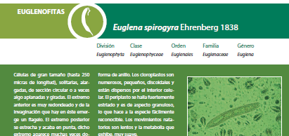
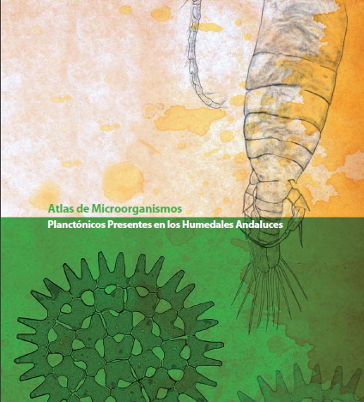
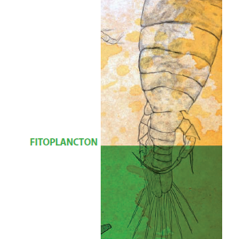
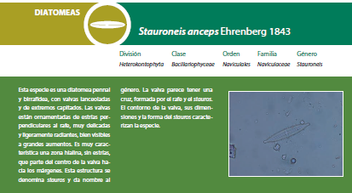
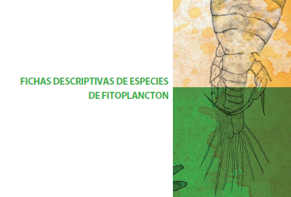
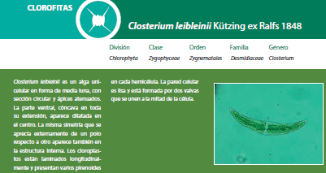
Comparación/ identificación

Slide 14
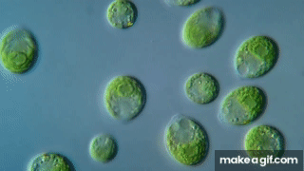
EJERCICIO 1
Realiza la descripción de los siguientes microorganismos.
¿A qué grupo microbiano pertenecen?
Con base en tus observaciones realiza la clasificación de estos microorganismos (mecanismo de movilidad, pigmentos, nivel de organización)
Suponiendo que las muestras fueron obtenidas de agua de río, propón un método para el cultivo de estos microorganismos. No olvides indicar medios de cultivo y condiciones de incubación
100x
40x
40x
40x

Slide 15
EJERCICIO 2
Realiza la descripción de los siguientes microorganismos.
¿A qué grupo microbiano pertenecen?
Con base en tus observaciones realiza la clasificación de estos microorganismos (mecanismo de movilidad, pigmentos, nivel de organización)
Suponiendo que las muestras fueron obtenidas de agua de río, propón un método para el cultivo de estos microorganismos. No olvides indicar medios de cultivo y condiciones de incubación

Slide 16
EJERCICIO 3
Realiza la descripción de los siguientes microorganismos.
¿A qué grupo microbiano pertenecen?
Con base en tus observaciones realiza la clasificación de estos microorganismos (mecanismo de movilidad, pigmentos, nivel de organización)
Suponiendo que las muestras fueron obtenidas de agua de río, propón un método para el cultivo de estos microorganismos. No olvides indicar medios de cultivo y condiciones de incubación

Slide 17
EJERCICIO 4
Realiza la descripción de los siguientes microorganismos.
¿A qué grupo microbiano pertenecen?
Con base en tus observaciones realiza la clasificación de estos microorganismos (mecanismo de movilidad, pigmentos, nivel de organización)
Suponiendo que las muestras fueron obtenidas de agua de río, propón un método para el cultivo de estos microorganismos. No olvides indicar medios de cultivo y condiciones de incubación

Slide 18
EJERCICIO 5
Realiza la descripción de los siguientes microorganismos.
¿A qué grupo microbiano pertenecen?
Con base en tus observaciones realiza la clasificación de estos microorganismos (mecanismo de movilidad, pigmentos, nivel de organización)
Suponiendo que las muestras fueron obtenidas de agua de río, propón un método para el cultivo de estos microorganismos. No olvides indicar medios de cultivo y condiciones de incubación

Slide 19
EJERCICIO 6
Con base en tus descripciones de los ejercicios 1-6, compara en el Atlas de ciliados y otros microorganismos frecuentes en el tratamiento aerobio de aguas residuales y el Atlas de organismos plantónicos, y propón un género para cada uno de los microorganismos mostrados en las imágenes
https://sites.google.com/site/fpelectronicaweb/home/ciliados/ciliados-agua-dulce?tmpl=%2Fsystem%2Fapp%2Ftemplates%2Fprint%2F&showPrintDialog=1
https://www.juntadeandalucia.es/medioambiente/portal_web/rediam/contenidos_ordenacion/PDF/Atlas_Org_Planctonicos_1.pdf
https://www.researchgate.net/publication/41693860_Atlas_de_ciliados_y_otros_microorganismos_frecuentes_en_sistemas_de_tratamiento_aerobio_de_aguas_residuales_VM_Luna_Pabello
https://www.researchgate.net/publication/259494498_Atlas_de_cianobacterias_e_microalgas_de_aguas_continentais_brasileiras/link/0046352c433ca6ac5a000000/download

Slide 20
Referencias
Andersen, R. A., 2005. Algal Culturing Techniques. China: Elsevier Inc. Phycological Society of America.
Flinn Scientific, 2016. Chalkley's Medium for Protists, s.l.: Flinn Scientific, Inc..
Hummer, P. J., 1993. Culturing & Using Protozoans in the Laboratory. The American Biology Teacher, Sep., 55(6), pp. 357-360.
Kudo, R. R., 1931. Handbook of Protozoology. Illinois: Charles C Thomas Publisher.
Leboffe, M. J. & Burton, P. E., 2010. Microbiology. Laboratory Theory & Application. 3 ed. USA: Morton Publishing Company.
Littleford, R. A., 1960. Culture of Protozoa in the Classroom. The American Biology Teacher, 22(9), pp. 551-559.
Quinquet (2004) Stentor sp., Mikroscopia. Com, En línea:https://forum.mikroscopia.com/topic/1028-stentor/
Ramírez-Gama, R. M. et al., 2015. Técnicas básicas de Microbiología y su fundamento. Mexico: Editorial Trillas-UNAM.
Thinkoholic.(2008), photo gallery: ASIB – algal collection of the institute of botany, Innsbruck, En linea en http://www.thinkoholic.com/2008/11/09/photo-gallery-ASIB-algal-collection-of-the-institute-of-botany-innsbruck-s523-en/

Slide 21
Material de consulta adicional
Microalgas
Protozoarios
Presentaciones características de las microalgas https://www.youtube.com/watch?v=yUE5OukAHdI 2. Cultivo de microalgas https://www.youtube.com/watch?v=BiK5Z5ohJbQ En laboratorio https://www.youtube.com/watch?v=0JZPSO_-v-U 3. Caso-problema: Cultivo de Chlorella https://www.youtube.com/watch?v=jTyw8nrMYlc 4. Caso-problema: Chlamydomonas https://www.youtube.com/watch?v=sdeFebJWcpw
Presentaciones características de los protozoarios https://www.youtube.com/watch?v=oFESECcbH1c 2. Cultivo de protozoarios-infusiones https://www.youtube.com/watch?v=6RJ0G4l4J3E 3. Depredadores ambientales https://www.youtube.com/watch?v=N_uQ_uEc6u0 4. Caso-problema: Tratamiento biológico de aguas residuales https://www.youtube.com/watch?v=NQ24B9XN84A

Slide 22
FACULTAD DE QUÍMICA, UNAM
FACULTAD DE QUÍMICA, UNAM
FACULTAD DE QUÍMICA, UNAM

